Slide 1
PROJETO DE MOLDES
MOLDE TELEFONE

Slide 2
Introdução ao projeto de moldes
Você começa com um modelo do telefone. Antes de criar a ferramenta de molde, adicione os ressaltos ao modelo. Isso servirá como demonstração dos recursos de componentes de fixação comumente usados em produtos moldados.
Em seguida, você cria o molde, que é composto de núcleo e cavidade. O núcleo reproduz a superfície interna e a cavidade a superfície externa do modelo. Uma superfície de partição separa o núcleo da cavidade.

Slide 3
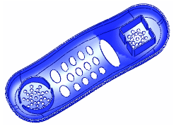
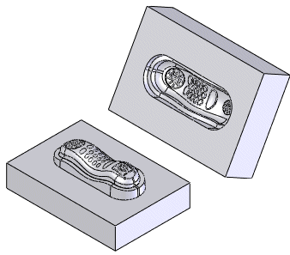
Introdução ao projeto de moldes
Antes de criar o núcleo e a cavidade, você prepara o modelo usando as ferramentas listadas abaixo, para assegurar que a peça será ejetada corretamente.
Análise de inclinação
Análise de rebaixo
Inclinação
Escala
Linhas de partição
Superfícies de fechamento
Superfícies de partição
Macho/cavidade
Núcleo

Slide 4
Abertura do modelo
Abra telephone.sldprt, e salve-o com um novo nome para que o modelo original continue disponível.
Desmarque Gráficos RealView (barra de ferramentas Exibir) para otimizar o desempenho do seu computador para os cálculos complexos necessários à criação de moldes.
Salve a peça como MeuTelefone.sldprt.

Slide 5
Inserir os ressaltos de suporte
Primeiro, adicione os ressaltos de suporte à peça.
Na árvore de projeto do FeatureManager:
  a) Expanda Boss-Extrude1.
  b)Clique com o botão direito em Sketch14 e selecione Exibir .
Clique em Ressalto de suporte (barra de ferramentas Recursos de fixação).

Slide 6

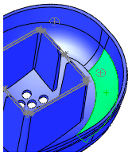
Inserir os ressaltos de suporte
Clique em Ressalto de suporte (barra de ferramentas Recursos de fixação).
Selecione a face como mostrado. É aqui que o ressalto de suporte será colocado.

Slide 7
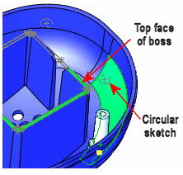
Inserir os ressaltos de suporte
Na área de gráficos, selecione o seguinte:
  A face superior de Ressalto-Extrusão1 para Selecione a direção.
  O esboço circular para Selecione a aresta circular para posicionar o ressalto de suporte

Slide 8
Inserir os ressaltos de suporte
No PropertyManager, em Ressalto:
  Em Insira o diâmetro do ressalto digite 5.
  Clique em Selecione a face de posicionamento, depois selecione a face superior do ressalto, como fez na etapa 4. Isso cria o ressalto de suporte na mesma altura do ressalto.
  Em Insira o ângulo de inclinação do ressalto principal digite 1.

Slide 9
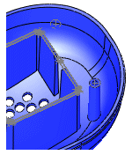
Inserir os ressaltos de suporte
No PropertyManager:
  Em Aletas, para Insira o número de aletas digite 0.
  Em Furo/pino de suporte, para Insira a altura do furo/pino interno digite 20.
Clique em .

Slide 10
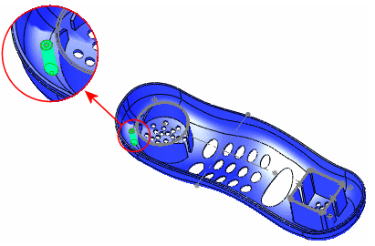
Inserir os ressaltos de suporte
Repita as etapas 2 a 7 para criar um segundo ressalto de suporte do lado oposto do telefone, como mostrado.

Slide 11
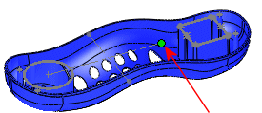
Espelhar os ressaltos de suporte
Agora que você tem dois ressaltos de suporte, pode espelhá-los para criar mais dois.
Clique em Plano (barra de ferramentas Geometria de referência).
Na área de gráficos, selecione o ponto mostrado abaixo.
Na árvore de projeto do FeatureManager, selecione o plano Frontal, depois clique em .

Slide 12
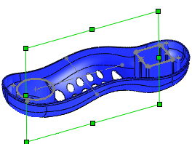
Espelhar os ressaltos de suporte
Um plano é criado paralelo ao plano Frontal através do ponto selecionado. Você pode espelhar os ressaltos em relação a este plano.
Na árvore de projeto do FeatureManager, clique com o botão direito do mouse em Sketch14 e selecione Ocultar .
Clique em Espelhar (barra de ferramentas Recursos).

Slide 13
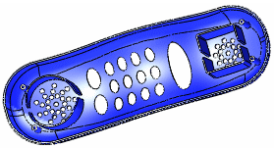
Espelhar os ressaltos de suporte
Na árvore de projeto do FeatureManager, selecione:
  Plano9 para Espelhar face/plano .
  Os dois ressaltos de suporte para Recursos a espelhar .
Clique em .
Os ressaltos de suporte são espelhados do outro lado da peça.

Slide 14
Verificar a inclinação
Agora que o modelo está completo, você pode começar a criar o molde.
Primeiro, certifique-se de que todas as faces têm uma inclinação suficiente com a ferramenta Análise de inclinação. (Inclinação é um ligeiro afunilamento nas faces selecionadas do modelo que facilita a remoção da peça da ferramenta de molde.)

Slide 15
Verificar a inclinação
Clique em Isométrica (barra de ferramentas Vistas padrão).
Clique em Análise de inclinação (barra de ferramentas Ferramentas de moldagem).
Selecione Superior na árvore de projeto do FeatureManager para Direção de extração no PropertyManager.

Slide 16
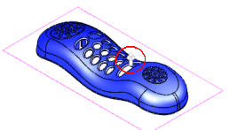
Verificar a inclinação
Se necessário, clique em Inverter direção para que a seta da visualização aponte para cima.
Para Direção de extração, você pode selecionar uma aresta linear ou qualquer outra entidade que especifique um vetor. Quando você seleciona um plano ou uma face plana, a direção será a normal à entidade selecionada.

Slide 17
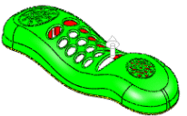

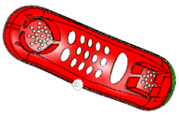
Verificar a inclinação
Sob Parâmetros de análise:
  Defina Ângulo de inclinação como 0,5.
  Selecione Classificação da face.
Clique em Girar vista (barra de ferramentas Exibir) para ver as faces com
inclinação negativa.

Slide 18

Verificar a inclinação
Sob Configurações de cor, cada tipo de face mostra uma contagem.
As cores de inclinação mostradas são os valores predeterminados. Os valores editados podem exibir cores diferentes.
Para identificar as faces com problemas,
oculte as que têm a inclinação correta
(Inclinação positiva e Inclinação negativa)
clicando em Exibir/Ocultar .

Slide 19

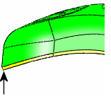
Verificar a inclinação
Clique em Frontal (barra de ferramentas Vistas padrão) para examinar a aresta inferior do modelo, abaixo da inclinação positiva.
Clique em Zoom na área (barra de ferramentas Exibir) para ampliar a área que requer inclinação
A cor indica que estas faces têm um ângulo de inclinação menor do que 0,5 especificado para Ângulo de inclinação
Clique em .

Slide 20
Verificar a inclinação
Os resultados da análise de inclinação permanecem visíveis na área de gráficos.
A Análise de inclinação não adiciona um item á árvore de projeto do FeatureManager.
Você pode também executar Análise de rebaixo se o modelo incluir áreas de rebaixo (áreas aprisionadas que impedem que a peça seja ejetada do molde).

Slide 21
Adicionar inclinação
Nem todas as faces têm a inclinação de 0,5° especificada em Ângulo de inclinação . Use a ferramenta Inclinação para adicionar a inclinação às faces.
Clique em Inclinação (barra de ferramentas Ferramentas de moldagem).
No PropertyManager, selecione Linha de partição em Tipo de inclinação.

Slide 22
Verificar a inclinação
Defina Ângulo de inclinação como 1.
Em Direção de extração:Selecione Superior na árvore de projeto do FeatureManager.
Se necessário, clique em Inverter direção para que a seta da visualização aponte para baixo.
Clique em Dimétrica (barra de ferramentas Vistas padrão).

Slide 23
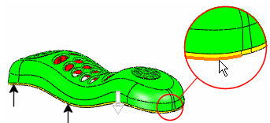
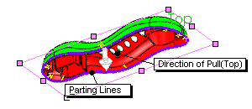
Verificar a inclinação
Para Linhas de partição , selecione cada aresta ao longo da parte inferior do modelo. Você pode selecionar cada aresta individualmente ou pode clicar com o botão da direita e clicar em Selecionar tangência.
Clique em para adicionar a inclinação.
Os resultados da análise de inclinação são atualizados na área de gráficos.
As faces finas na aresta inferior fica vermelha para mostrar que elas agora
têm uma inclinação negativa.

Slide 24
Aplicar a escala
Use a ferramenta Escala para aplicar um fator de encolhimento para levar em conta o encolhimento do plástico ao esfriar. A ferramenta Escala aplica uma escala somente à geometria do modelo. Ele não dimensiona geometria de referência, esboços nem dimensões.

Slide 25
Aplicar a escala
Clique em Escala (barra de ferramentas Ferramentas de moldagem).
Expanda Corpos sólidos(1) na árvore de projeto do FeatureManager e selecione Inclinação2 como Sólido e superfície ou corpos gráficos para dimensionar no PropertyManager.
O corpo em Corpos sólidos(1) assume o nome do último recurso aplicado a ele.

Slide 26
Aplicar a escala
Selecione Centróide. em Aplicar escala em relação a.
Selecione Escala uniforme.
Defina Fator de escala como 1,05.
Clique em

Slide 27

Gerar as linhas de partição
A ferramenta Linha de partição verifica a inclinação e adiciona linhas de partição. As linhas de partição separam o núcleo da cavidade.
Estes requisitos asseguram a ejeção do modelo do molde.
Clique em Linhas de partição (barra de ferramentas Ferramentas de moldagem).

Slide 28
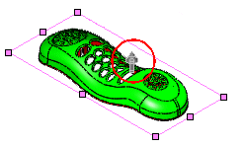
Gerar as linhas de partição
Selecione Superior na árvore de projeto do FeatureManager para Direção de extração no PropertyManager.
Se necessário, clique em Inverter direção para que a seta da visualização aponte para cima.

Slide 29
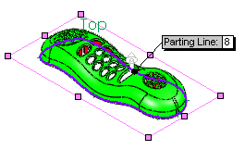
Gerar as linhas de partição
Defina Ângulo de inclinação como 0,5.
Clique em Análise de inclinação para verificar a inclinação do modelo.
Sob Linhas de partição, as oito arestas que definem o caminho da linha de partição são exibidas para Arestas .
Sob Mensagem, uma mensagem avisa que você pode precisar criar superfícies de fechamento.

Slide 30

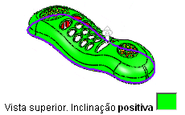
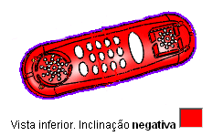
Gerar as linhas de partição
Compare as cores do modelo com as cores em Parâmetros de molde.

Slide 31
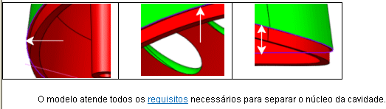
Gerar as linhas de partição
Gire o modelo e observe que não há faces abrangentes nem faces com a indicação Sem inclinação .

Slide 32
Gerar as linhas de partição
As cores de inclinação mostradas são os valores predeterminados. Os valores editados podem exibir cores diferentes. Para verificar o tipo de inclinação, coloque o cursor sobre a cor, para exibir a dica de ferramenta.
Clique em para criar a linha de partição.
Salve o modelo.

Slide 33
Adicionar as superfícies de fechamento
Para cortar o bloco de ferramenta em duas partes, é necessário dispor de duas superfícies completas (uma superfície de núcleo e outra de cavidade) sem nenhum furo trespassante. As superfícies de fechamento tampam furos trespassantes.
As alterações na geometria necessárias para remendar tantas áreas são muito complexas. Dependendo das variáveis, como seu hardware, o número de processos sendo executados, etc, estas operações de superfície de fechamento podem demorar alguns minutos.

Slide 34

Adicionar as superfícies de fechamento
Clique em Superfícies de fechamento (barra de ferramentas Ferramentas de moldagem).
No PropertyManager todos os furos trespassantes são exibidos em Arestas

Slide 35
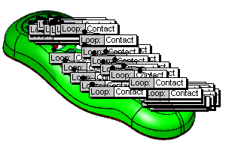
Adicionar as superfícies de fechamento
Em Arestas, selecione o seguinte:
  Costurar. Une todas as superfícies de fechamento nas superfícies da cavidade e do núcleo.
  Filtrar loops. Filtra loops que não parecem ser furos válidos.
  Exibir chamadas.
Na área de gráficos, chamadas identificam cada loop com o tipo de preenchimento de superfície
predeterminado, Contato.

Slide 36

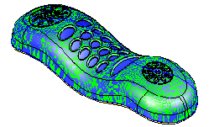
Gerar as linhas de partição
Clique em Aumentar/diminuir zoom (barra de ferramentas Exibir) e amplie a imagem.
Clique em .
A mistura de cores no modelo ocorre porque a superfície da cavidade (verde) é coincidente com as faces do corpo sólido (azul).

Slide 37
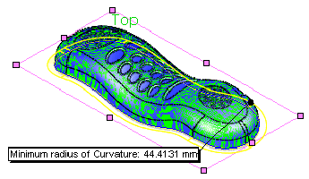
Criar as superfícies de partição
As superfícies de partição são extrudadas das linhas de partição e utilizadas para separar a cavidade do molde do núcleo.
Clique em Superfícies de partição (barra de ferramentas Ferramentas de moldagem).
No PropertyManager, sob Parâmetros de molde, selecione Perpendicular à extração.

Slide 38
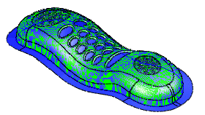
Criar as superfícies de partição
Sob Superfície de partição, defina Distância como 10.
Sob Opções, selecione Costurar todas as superfícies e Exibir visualização.
Clique em .
A superfície de partição aparece em Corpos de superfície de partição , que está sob Corpos de superfície na árvore de projeto do FeatureManager.

Slide 39
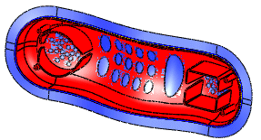
Preparar Macho/cavidade
Crie um plano de partição perpendicular à direção de extração.
Clique em Girar vista (barra de ferramentas Vistas padrão) e vire o modelo para ver o lado inferior com inclinação negativa.

Slide 40
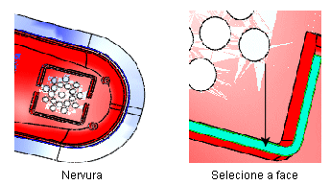
Preparar Macho/cavidade
Clique em Zoom na área (barra de ferramentas Exibir), aumente o zoom na nervura retangular acima do bocal e selecione a face superior da nervura.
Clique em Plano (barra de ferramentas Geometria de referência).

Slide 41


Preparar Macho/cavidade
Clique em Frontal (barra de ferramentas Vistas Padrão).
No PropertyManager, sob Seleções, Face<1> aparece em Entidades de referência :
Defina Distância como 20.
Se necessário, selecione Inverter direção para posicionar o plano abaixo da face de referência.
Clique em .

Slide 42


Preparar Macho/cavidade
Em seguida, esboce um retângulo no plano para criar uma superfície plana.
Clique em Análise de inclinação (barra de ferramentas Ferramentas de Molde) para desativar os resultados da análise de inclinação.
Clique em Macho/cavidade (barra de ferramentas Ferramentas de moldagem).
Um esboço é aberto.

Slide 43

Preparar Macho/cavidade
Selecione Plano10 na árvore de projeto do FeatureManager.
Clique em Normal a (barra de ferramentas Vistas padrão).
Clique em Linhas ocultas removidas (barra de ferramentas Exibir).
Clique em Retângulo (barra de ferramentas Esboço), esboce um retângulo e dimensione-o como mostrado.

Slide 44
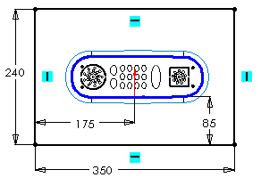
Preparar Macho/cavidade
A dimensão vertical (85) vai do ponto final do arco à aresta inferior do retângulo. A dimensão horizontal (175) vai da origem até a aresta esquerda do retângulo.
Saia do esboço.

Slide 45
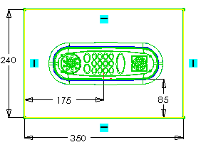
Preparar Macho/cavidade
No PropertyManager, são inseridos:
Superfície de fechamento1[1] sob Núcleo
Superfície de fechamento1[2] sob Cavidade
Superfície de partição1 sob Superfície de partição

Slide 46
Preparar Macho/cavidade
Clique em Isométrica (barra de ferramentas Vistas padrão).
Sob Tamanho do bloco:
Defina Profundidade na direção1 como 90.
Defina Profundidade na direção2 como 70.
Selecione Superfície de interloque.

Slide 47
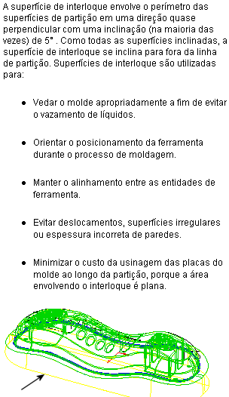
Superfície de interloque

Slide 48
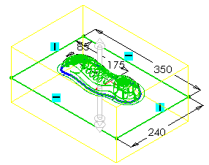
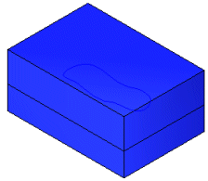
Preparar Macho/cavidade
Defina Ângulo de inclinação como 3.
Clique em Sombreado com arestas (barra de ferramentas Exibir).
Clique em para criar os blocos de núcleo e cavidade.

Slide 49

Separar o núcleo da cavidade
Use o recurso Mover/Copiar corpos para separar o núcleo da cavidade.
Clique em Isométrica (barra de ferramentas Vistas padrão).
Clique em Mover/Copiar corpos (barra de ferramentas Recursos).
No PropertyManager, clique em Transladar/Girar se não puder ver a caixa do grupo Transladar.

Slide 50
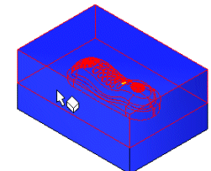
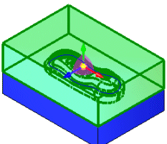
Separar o núcleo da cavidade
Na área de gráficos, selecione o corpo da cavidade.
A cavidade é realçada e Tooling Split1[2] aparece para Sólido e superfície ou corpos gráficos para mover/copiar no PropertyManager.

Slide 51
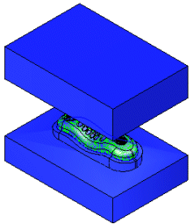
Separar o núcleo da cavidade
Sob Transladar, defina Delta Y como 160.
Clique em .

Slide 52
Melhorar a visibilidade do molde
Agora, veja as entidades núcleo e cavidade sem corpos ou superfícies adicionais.
Para ocultar o corpo sólido do telefone: Sob Corpos sólidos(3) , clique com o botão direito em Linha de partição1 e selecione Ocultar .
Para ocultar a cavidade, o núcleo e as superfícies de partição: Sob Corpos de superfície(4) , clique com o botão direito em cada uma das seguintes pastas e selecione Ocultar :
  Corpos de superfície de cavidade(1)
  Corpos de superfície de núcleo(1)
  Corpos de superfície de cavidade(1)

Slide 53
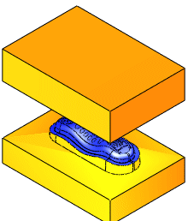
Melhorar a visibilidade do molde
Use o PropertyManager de Aparências para alterar as cores e para aplicar transparência ao núcleo e à cavidade.
Perto do final da árvore de projeto do FeatureManager, clique com o botão direito em Tooling Split1, clique em Aparências e selecione Tooling Split1.
No PropertyManager, em Cor selecione (laranja) na paleta de amostraspale

Slide 54
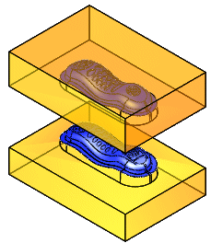
Melhorar a visibilidade do molde
Sob Aparências, mova a barra deslizante de Transparência aproximadamente para o meio para ajustar a transparência da cavidade.
Clique em .
Salve a peça.

Slide 55
Criar a montagem da ferramenta
Você agora tem um arquivo de peça com múltiplos corpos, que mantém a intenção do seu projeto em um local conveniente.
As alterações no modelo de telefone são automaticamente refletidas nos corpos de ferramenta.
Crie uma montagem onde você pode adicionar outras ferragens de suporte, criar recursos de montagem e assim por diante.

Slide 56
Criar a montagem da ferramenta
Primeiro, mude o nome dos corpos de ferramenta para facilitar sua identificação.
Na árvore de projeto do FeatureManager, em Corpos sólidos , clique, pare, clique em Divisão com ferramenta1[1].
O nome do corpo é realçado e pronto para ser substituído.
Digite Núcleo e pressione Enter.
Repita as etapas 1 e 2 para Corpo-Mover/Copiar1 e dê-lhe o nome de Cavidade.

Slide 57
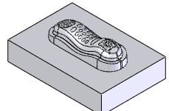
Criar a montagem da ferramenta
Salve os corpos em documentos de peça separados.
Na árvore de projeto do FeatureManager, em Corpos sólidos , clique com o botão direito em Núcleo e selecione Inserir em nova peça.
Clique em Salvar para aceitar o nome de arquivo predeterminado (MeuTelefone-Núcleo.sldprt) e salve a peça.

Slide 58
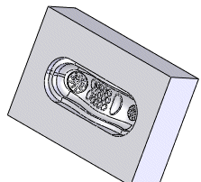
Criar a montagem da ferramenta
Clique em Janela e selecione Meu Telefone.sldprt para voltar à peça do telefone.
Na árvore de projeto do FeatureManager, em Corpos sólidos , clique com o botão direito em Cavidade e selecione Inserir em nova peça.
Clique em Salvar para aceitar o nome de arquivo predeterminado (MeuTelefone-Cavidade.sldprt) e salve a peça.

Slide 59
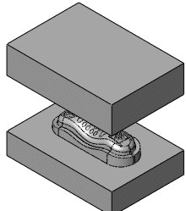
Criar a montagem da ferramenta
Agora, crie uma montagem contendo as peças de ferramenta.
Crie um novo documento de montagem.
No PropertyManager de Iniciar montagem, clique em .
Sob Peça/Montagem a inserir, selecione Meu Telefone-Núcleo e solte-o na área de gráficos.
Repita a etapa 3 para MeuTelefone-Cavidade.
Clique em para fechar o PropertyManager.
As duas peças de ferramenta agora são componente da montagem, com referências externas a MeuTelefone.sldprt. Você pode adicionar outras ferragens de suporte, criar
posicionamentos e assim por diante.
As alterações no modelo de telefone são
automaticamente refletidas nas peças de
ferramenta da montagem.

